Slide 1
UTILIZAÇÃO DA MODELAGEM NUMÉRICA PARA PREVISÃO DE CHEIAS EM BACIAS URBANAS COM O USO DA FERRAMENTA COMPUTACIONAL SWMM – STORM WATER MANAGEMENT MODEL – ESTUDO DE CASO DO CÓRREGO SARACANTAN
Autores: Caroline Malaguti Liberalino
Gabriel Meneguello Roque
Luiz Eduardo Mendes

Slide 2


Pontos importantes
Transformações no espaço territorial e mudanças na drenagem urbana;
Aumenta-se o escoamento superficial e diminui-se o tempo de concentração da água de chuva;
Problemáticas na cidade de São Bernardo do Campo;
Obras do Projeto Drenar.

Slide 3
Objetivo
Utilizar a modelagem numérica para previsão de cheias em bacias urbanas, através da ferramenta computacional SWMM – STORM WATER MANAGEMENT MODEL, considerando os dados de chuvas reais no Estudo de Caso do Córrego Saracantan.

Slide 4
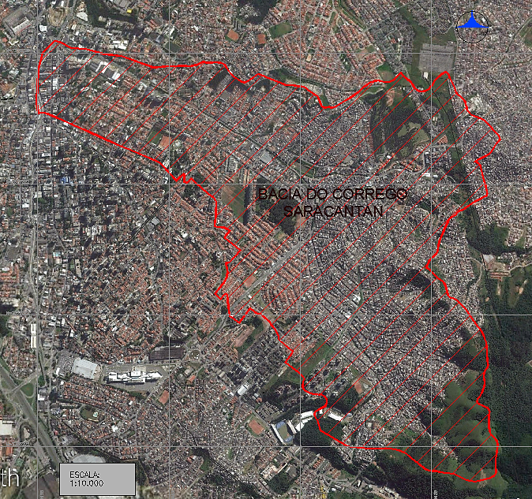
Figura 1 - Mapa da área de estudo - Bacia Hidrográfica do Córrego Saracantan
Fonte: DOS AUTORES, 2016

Slide 5
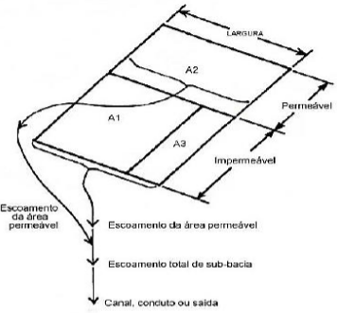
SWMM – Storm Water Management Model Version 5
Modelo dinâmico chuva-vazão e transporte hidráulico;
Simula a quantidade e a qualidade do escoamento superficial;
Um evento chuvoso ou uma simulação contínua a longo prazo;
Necessita-se dos dados pluviométricos e a divisão das sub-bacias.
Figura 2 - Esquematização das sub-bacias para os cálculos do escoamento superficial
Fonte: COLLODEL, 2009

Slide 6
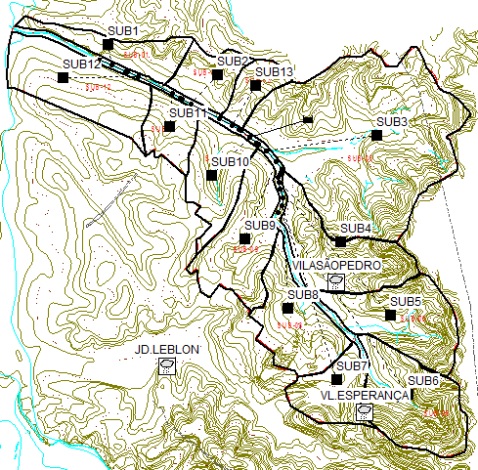
Figura 3 - Mapa do modelo no SWMM
Fonte: DOS AUTORES, 2016

Slide 7
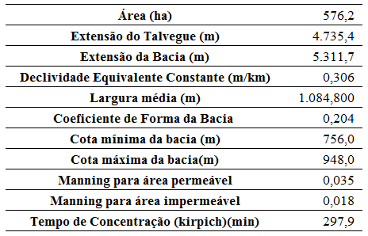
Características físicas da bacia hidrográfica
Tabela 1 – Características físicas da bacia hidrográfica do Córrego Saracantan
Fonte: DOS AUTORES,2016

Slide 8
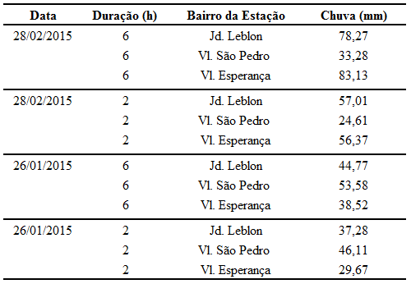
Dados Pluviométricos
Tabela 2 – Dados Pluviométricos
Fonte: DOS AUTORES, 2016

Slide 9
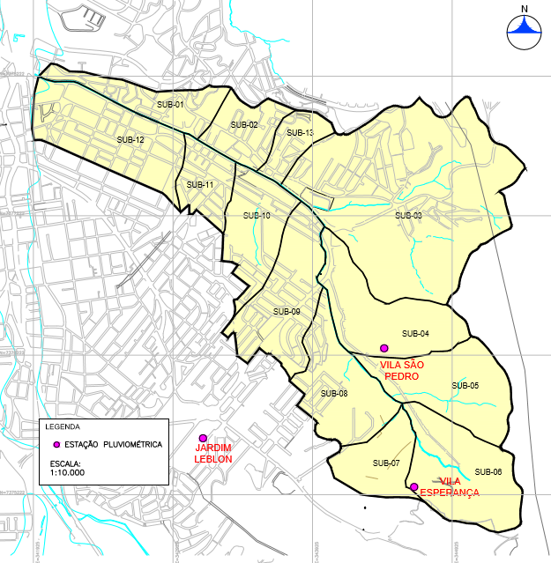
Figura 4 - Localização dos pluviômetros na bacia
Fonte: DOS AUTORES, 2016

Slide 10
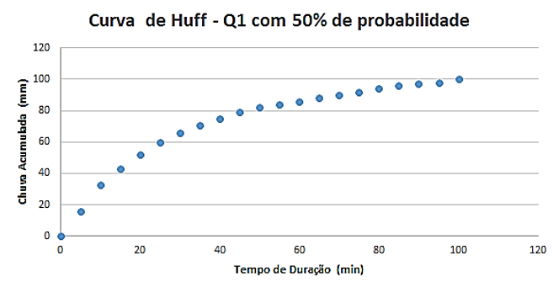
Estudo da Série Temporal e Hietograma de Huff
Definição da Chuva de Projeto baseada no Hietograma de Huff;
Foi utilizado o Primeiro quartil para chuvas menores ou iguais às 6h;
Relacionou-se o tempo de duração, com a porcentagem do evento chuvoso e a quantidade pluviométrica gerada naquele intervalo, obtendo-se um valor mais próximo do ocorrido e uma variação mais realista do evento.
Figura 5 - Curva de Huff para Q1 com probabilidade de 50%
Fonte: TOMAZ, 2012

Slide 11
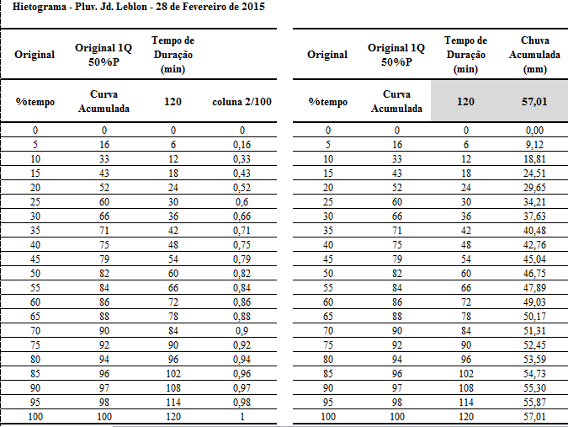
Tabela 3 - Tabela de Hietogramas de Huff
Fonte: DOS AUTORES, 2016

Slide 12
Figura 6 - Distribuição da Precipitação
Fonte: DOS AUTORES, 2016

Slide 13
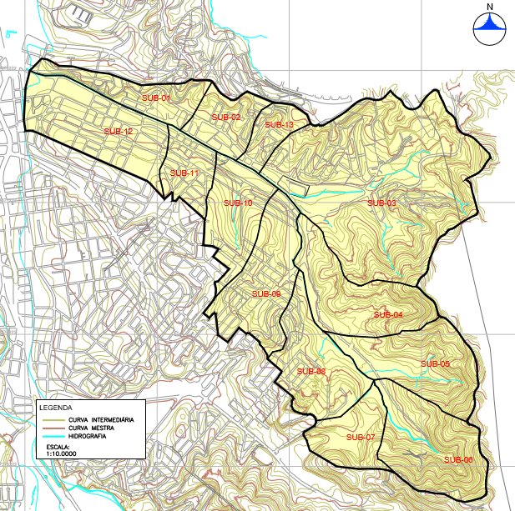
Estudo das Sub-Bacias
Figura 7 - Sub-bacias do Córrego Saracantan
Fonte: DOS AUTORES, 2016

Slide 14
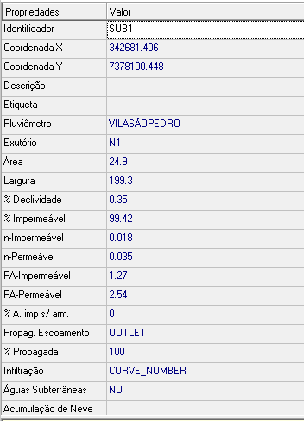
Figura 8 - Janela de dados para as sub-bacias no SWMM
Fonte: DOS AUTORES, 2016

Slide 15
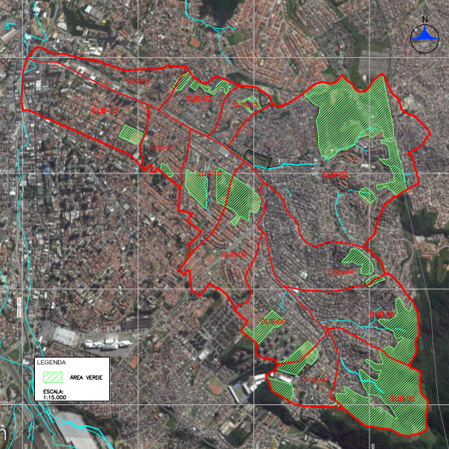
Figura 9 - Áreas permeáveis das sub-bacias
Fonte: DOS AUTORES, 2016

Slide 16
Estudo do Canal
Nó de Conexão
Cota do Radier;
Profundidade Inicial.
Nó Exutório
Cota do Radier;
Tipo.
Condutos
Profundidade Máxima;
Comprimento;
Número de Manning;
Forma.

Slide 17
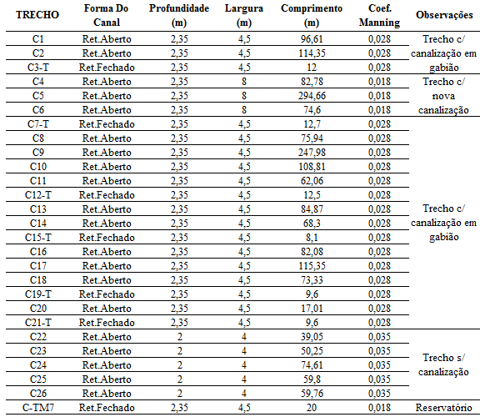
Figura 10 – Dados dos Condutos
Fonte: DOS AUTORES, 2016

Slide 18
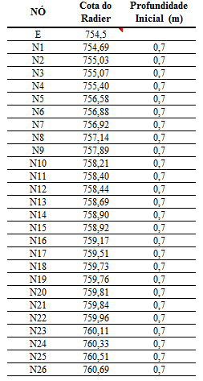
Figura 11 – Dados dos Nós de Conexão
Fonte: DOS AUTORES, 2016

Slide 19
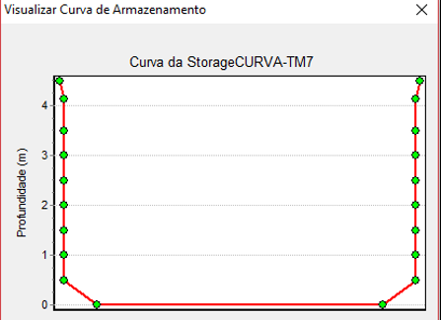
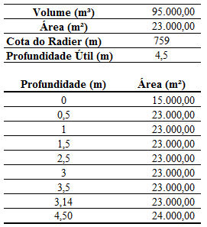
Reservatório de Detenção – TM7
Reservatório off-line;
Figura 12 – Curva Tabular no SWMM
Fonte: DOS AUTORES, 2016
Figura 13 – Dados do Reservatório
Fonte: DOS AUTORES, 2016

Slide 20
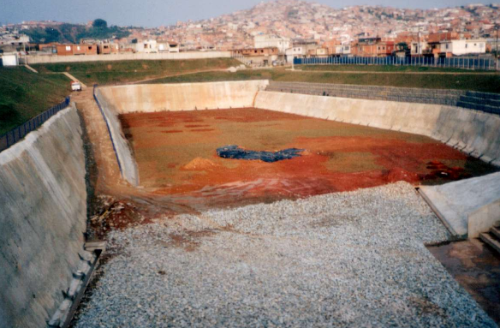
Figura 14- Reservatório de Detenção TM7
Fonte: TOMAZ, 2011

Slide 21
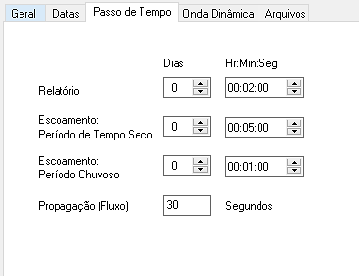
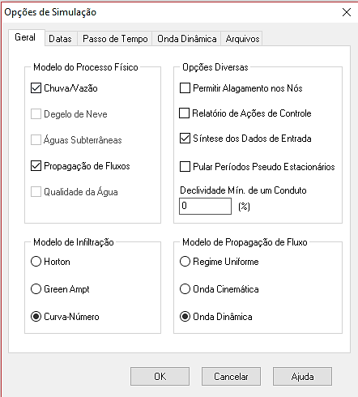
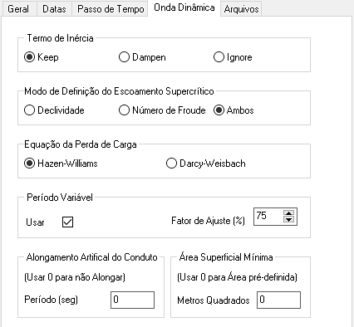
Períodos de Simulação
Figura 16 - Características do passo de tempo
Fonte: DOS AUTORES, 2016
Figura 17 - Características do estudo com onda Dinâmica
FONTE: DOS AUTORES, 2016
Figura 15- Dados gerais das opções de simulação
Fonte: DOS AUTORES, 2016

Slide 22
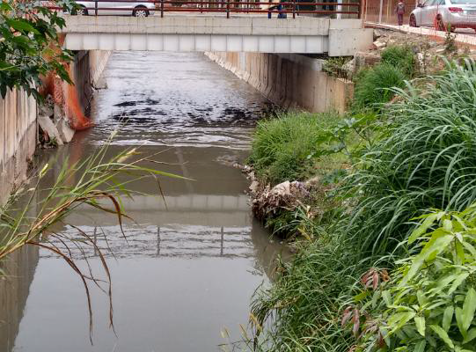
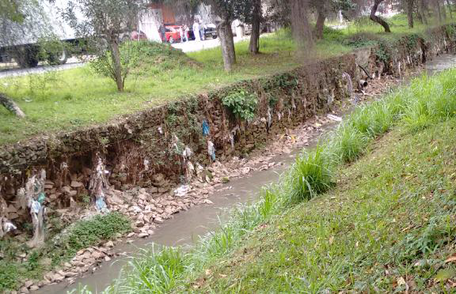
Visita Técnica
Figura 18 - Assoreamento no Córrego Saracantan
Fonte: DOS AUTORES, 2016
Figura 19 - Canalização em gabião-caixa
Fonte: DOS AUTORES, 2016.

Slide 23
Resultados Obtidos
Temas Avaliados na Simulação
Inundação dos Nós;
Profundidade dos Nós;
Sobrecarga dos Nós;
Volume acumulados;
Sobrecarga nos condutos;
Balanço hídrico;
Efluência do exutório.
Pode-se observar um alto escoamento nas sub - bacias;
Áreas próximas a nascente possuem um valor de infiltração diferente das próximas ao exutório, mostrando toda a interferência com relação à impermeabilidade do solo existente no decorrer do curso do córrego.

Slide 24
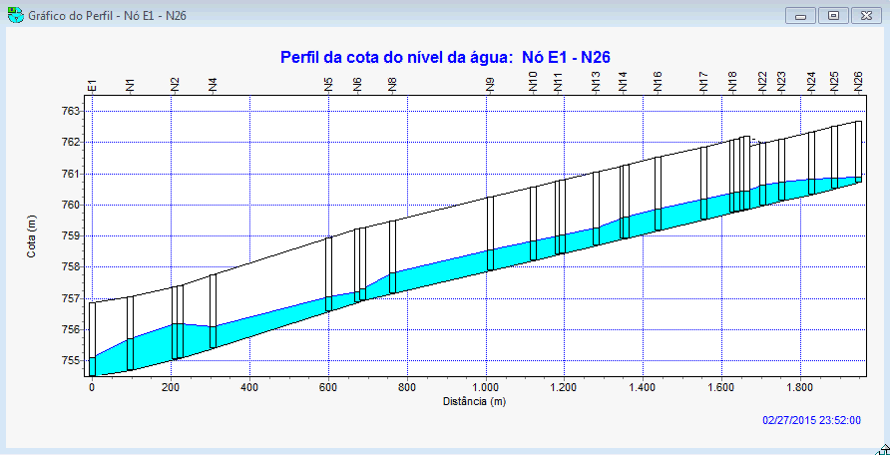
Simulação
28 de Fevereiro de 2015 – 2 horas de duração

Slide 25
Conclusões
Relação entre pluviosidade e tempo de duração afetam a realmente a intensidade da chuva;
Variação da geometria do canal afeta a altura da lâmina d’água;
Foi feito simulação do córrego totalmente canalizado contudo não houve inundação, dessa forma foi feito o estudo com as condições reais do canal;
Manutenção nas galerias e tubulações – diminui a precariedade do local.

Slide 26
Conclusões
Simulação do dia 28 de fevereiro de 2015 com duas horas de duração – evento mais representativo quanto a inundação e sobrecarga devido a maior intensidade de chuva;
Novas pesquisas podem ser feitas adiante como:
- União das informações do radar meteorológico com as simulações do SWMM;
Variação do tempo de retorno para analisar a influência da intensidade de chuva e o tempo de duração;
- Análise da perda na infiltração e evaporação;
- Utilização de hidrogramas unitários;
- Análise do comportamento hidrológico na bacia;

Slide 27

Caroline Malaguti Liberalino
Email: carol.malaguti@gmail.com
Gabriel Meneguelo Roque
Email: gabriel.meneguello@gmail.com
Luiz Eduardo Mendes
Email: luizmendes@fatecsp.br

